Slide 1
Zasady ortograficzne
Przygotowała uczennica klasy 3b

Slide 2
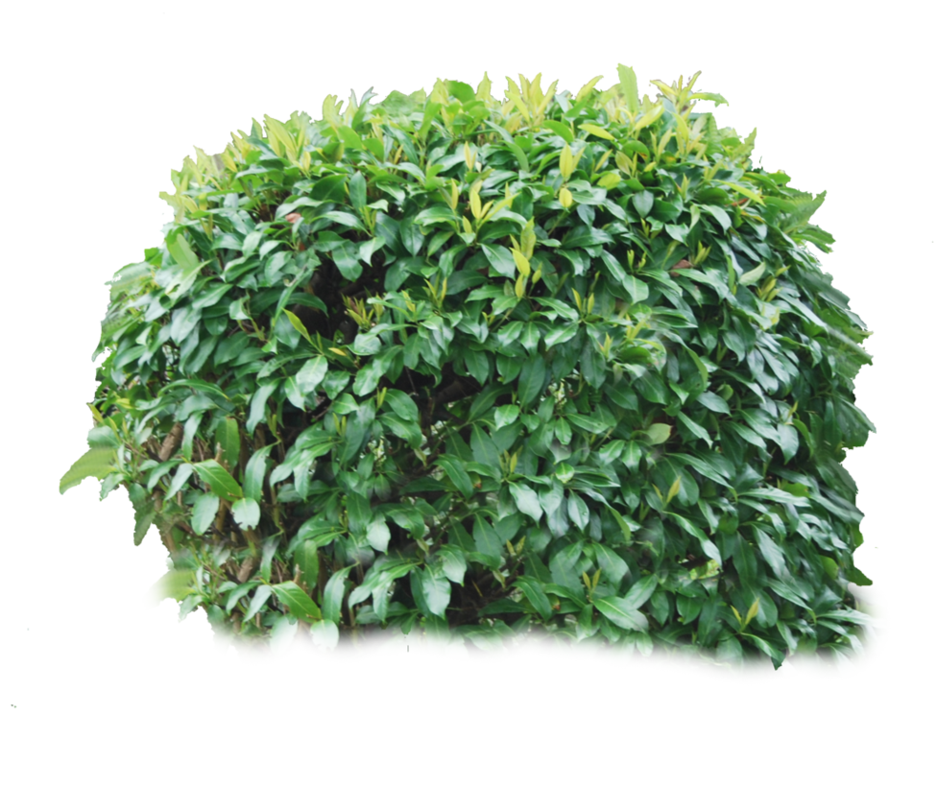
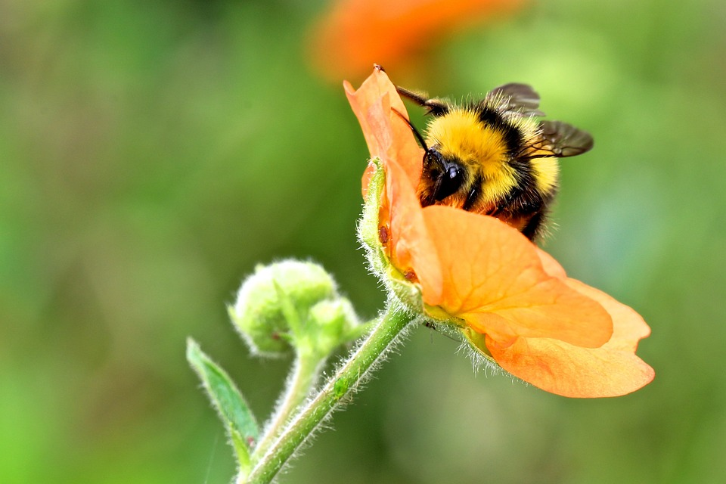
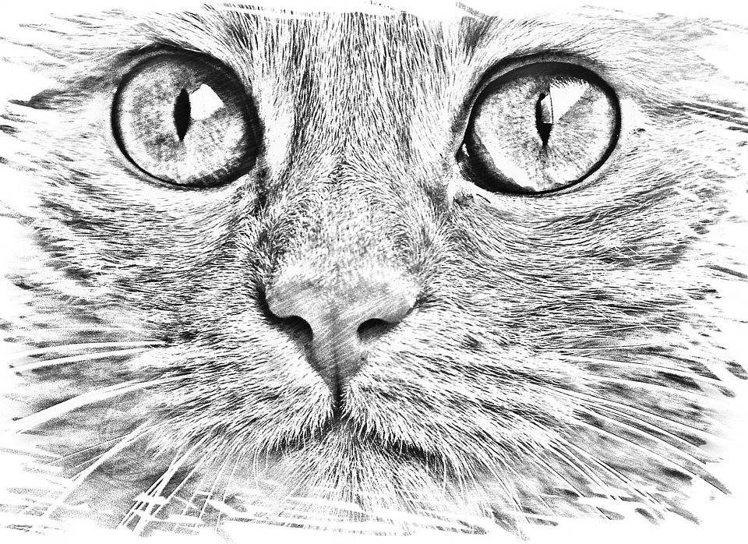
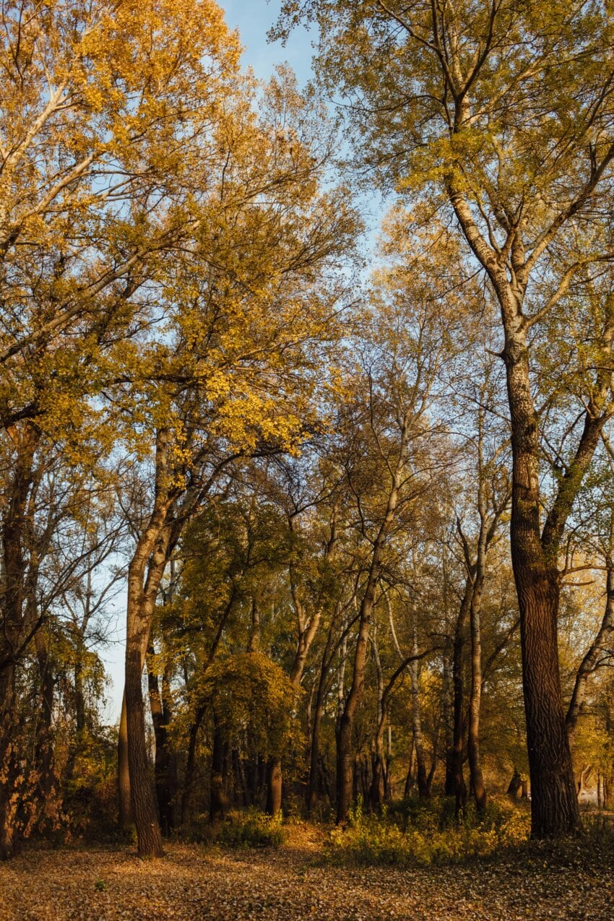
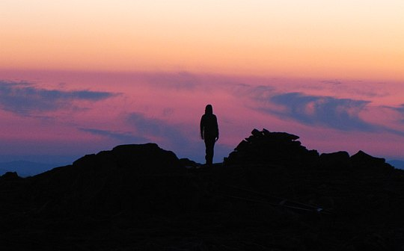
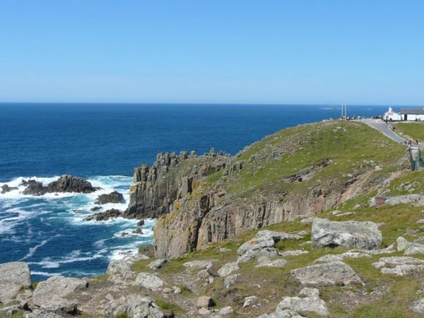
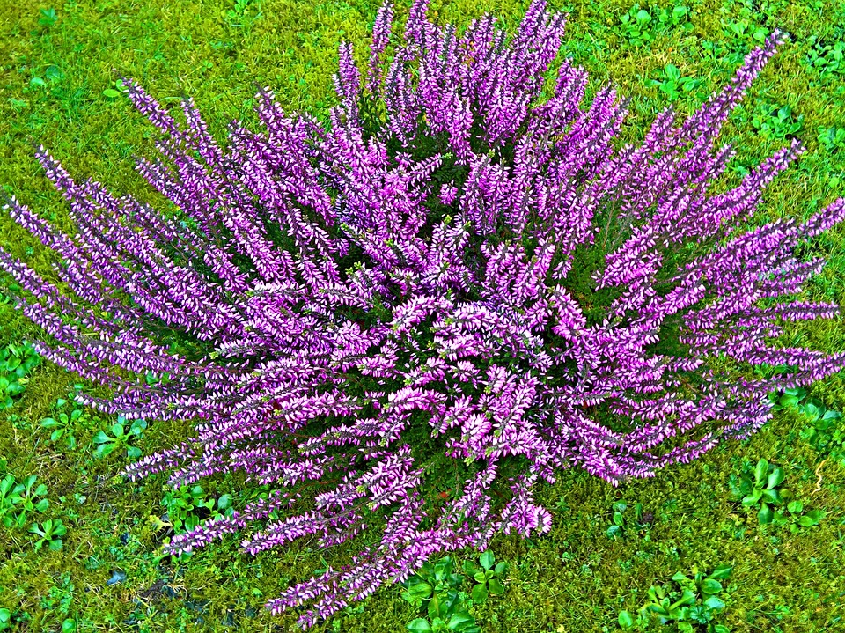
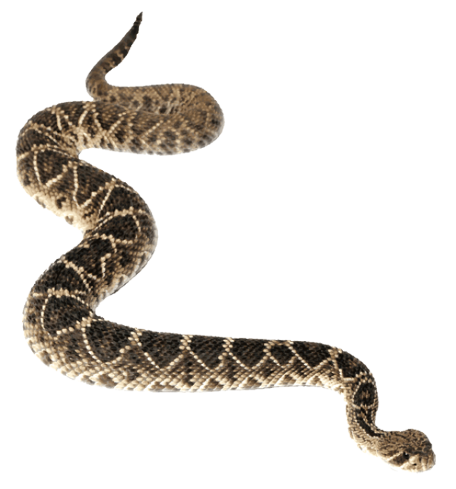
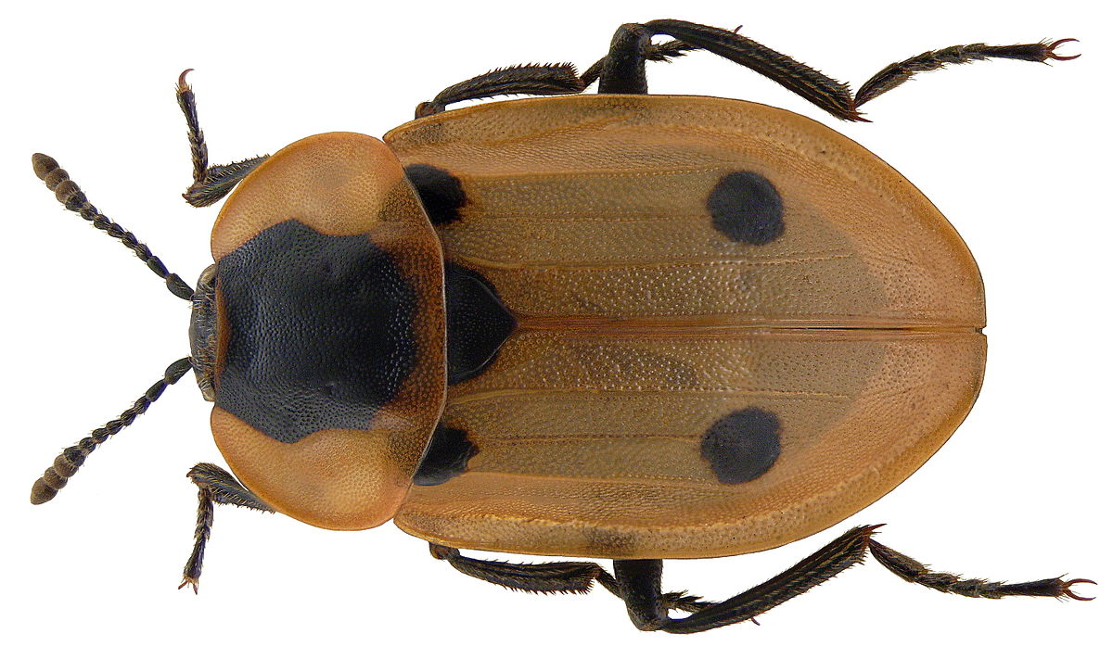
Zasady pisowni „rz”
Rz piszemy po spółgłoskach p, b, t, d, k, g, ch, j, w
krzew
trzmiel
spojrzenie
brzask
drzewa
przylądek
wrzosy
chrząszcz
grzechotnik

Slide 3
Zasady pisowni „ż”
Ż piszemy gdy ż wymienia się na g, dz, h, z, ź, s.
księża - księdza
zagrożenie - groźny
śnieg - śnieżny
bliżej - blisko
mrożonka - mróz
drużynowy - druh
Ż piszemy po literach l, ł, n, r.
rży
małżeństwo
inżynier
lżej

Slide 4
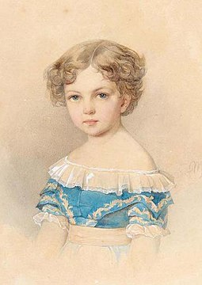
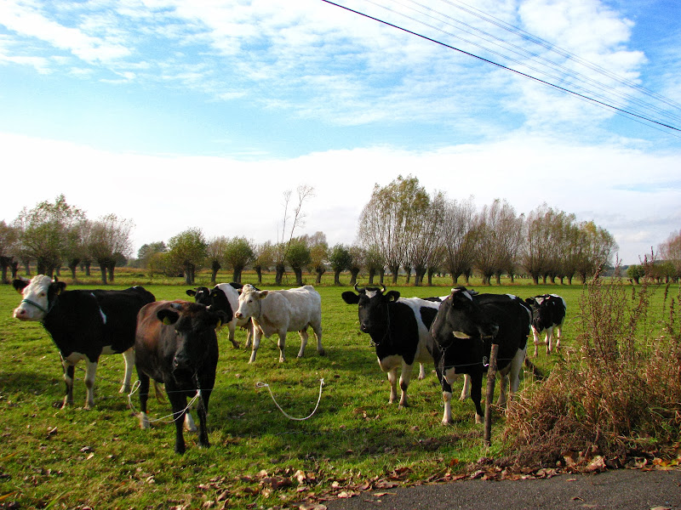
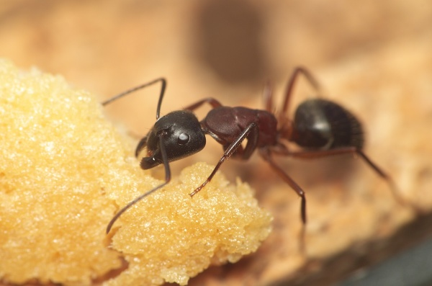
Zasady pisowni Zasady pisowni „ó”
Ó piszemy gdy wymienia się na o, a, e.
Gniótł- gnietli
mrówka - mrowisko
Obrócić - obracać
Ó piszemy w przyrostkach -ów, -ówka, -ówna.
mrówka
7 krów
cesarzówna

Slide 5
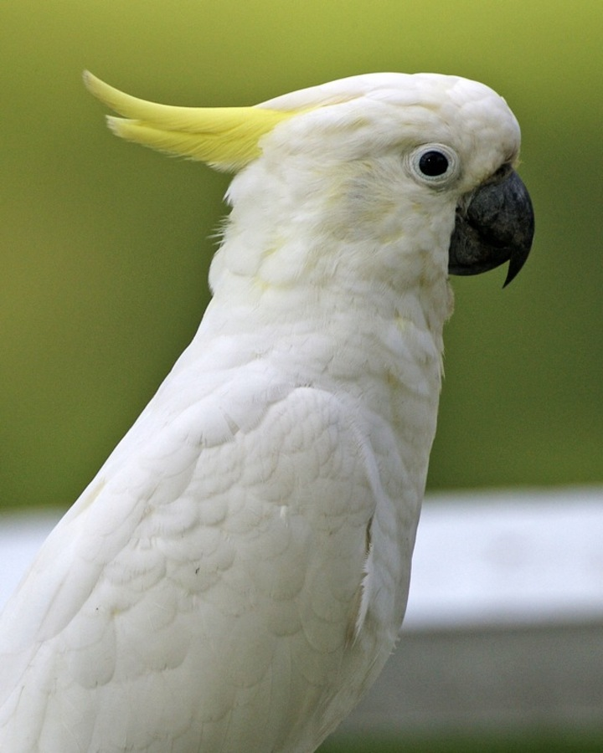
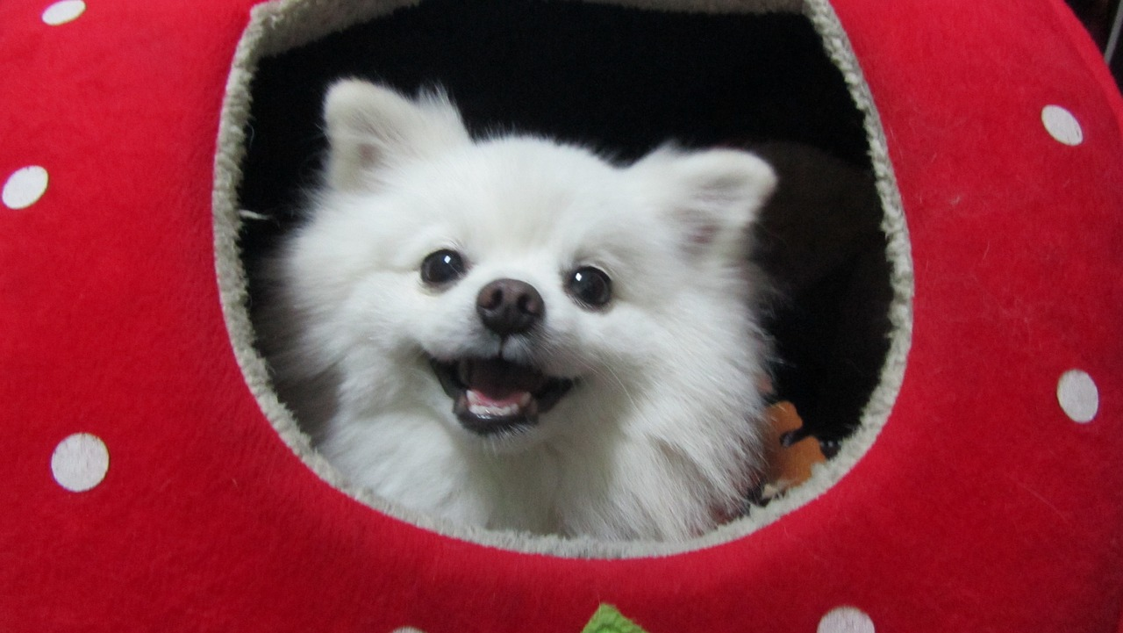
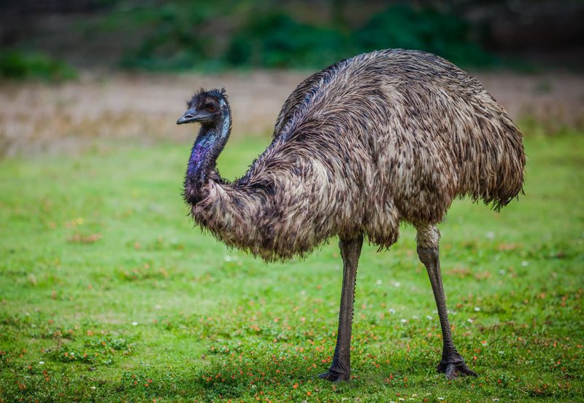
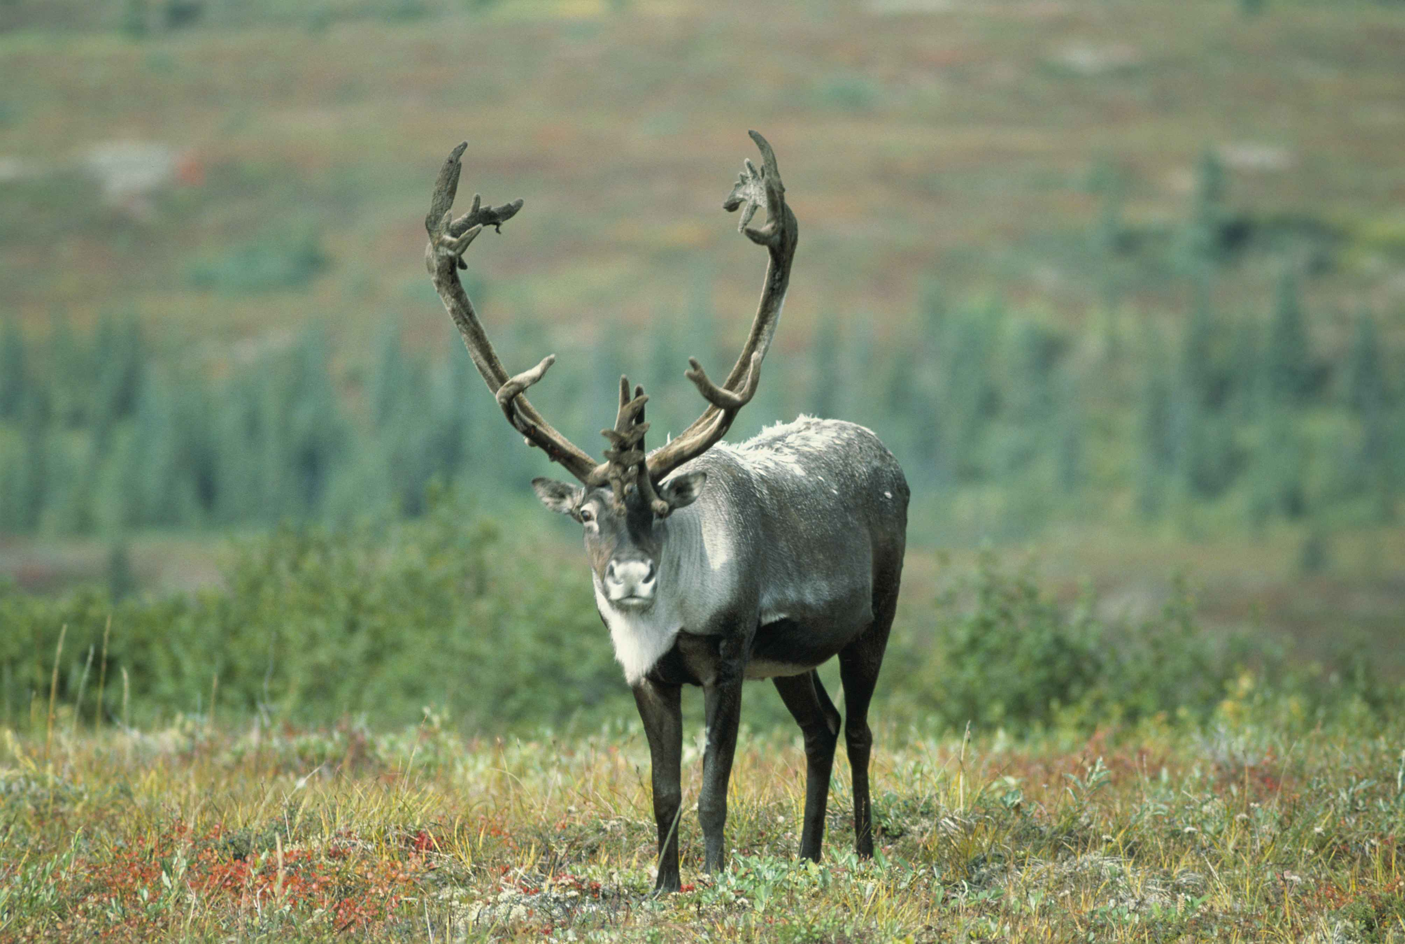
Zasady pisowni „u”
Na początku wyrazu, z wyjątkiem
ówdzie
ów
ósemka
ówczesny
Na końcu wyrazu piszemy zawsze u.
kakadu
(jakiemu) psu
emu
karibu

Slide 6
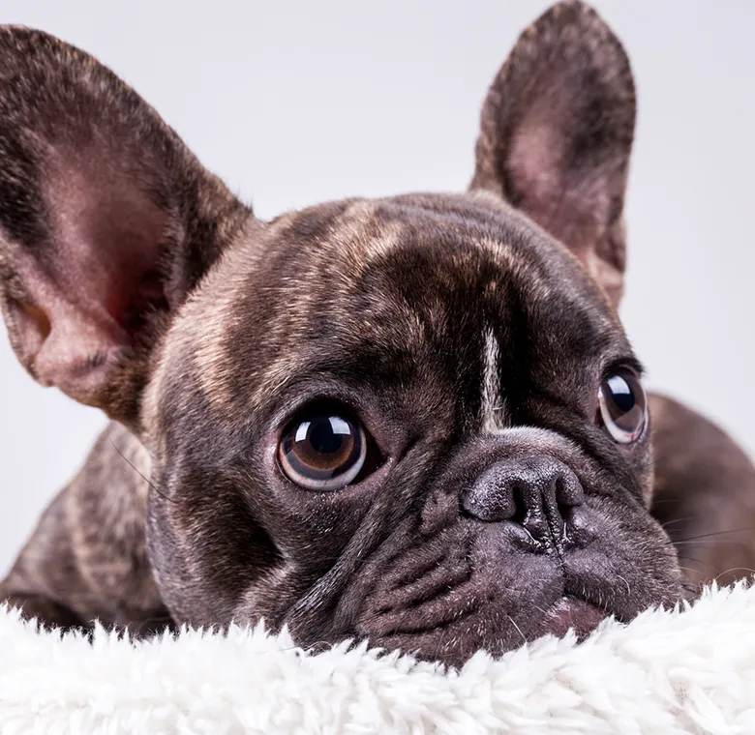
Oliwia Grześlak klasa 3b

